Slide 1
Hvor er min søster
Her var bogens forside

Slide 2
Lyt igen - læg mærke til alt om søsteren
- rejs dig op når du bemærker noget.
Her var en illustration af de to søskende

Slide 3
Ord – kender du dem?
- kvidre
- spankulere
- grotte
- bestige
- skræmme
- tummelumsk
- sær

Slide 4
Her var et eksempel på en af illustrationerne
Gå på opdagelse i billederne – to og to:
Hvad er realistisk – urealistisk?
Hvad er kendt – ukendt?
Hvad undrer, er sjovt eller er væmmeligt?

Slide 5
Find din yndlingsside og skriv alle de ord du kan på 10 minutter

Slide 6
Hvad siger de forskellige?​
​
Du bestemmer – skriv i taleboblerne.

Slide 7
Klap stavelser
- klaver
- morfar
- kaffekop
- fuglebur
- lampe
- fjer
- gyngestol
… find flere

Slide 8
Vi fortsætter historien sammen ...

Slide 9
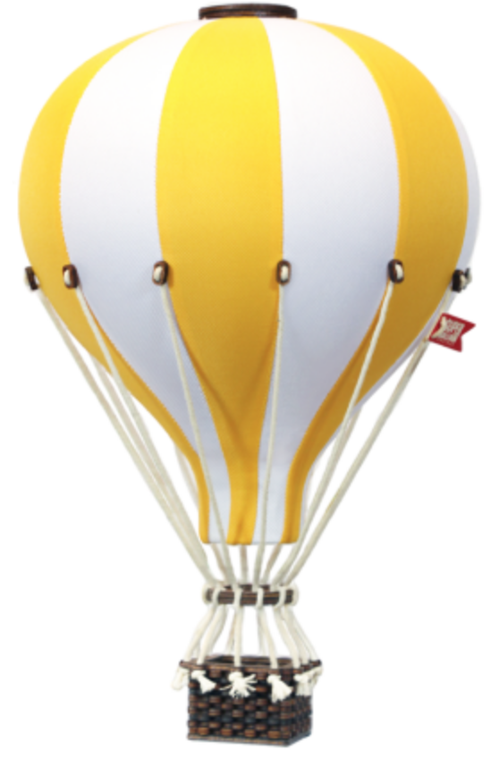
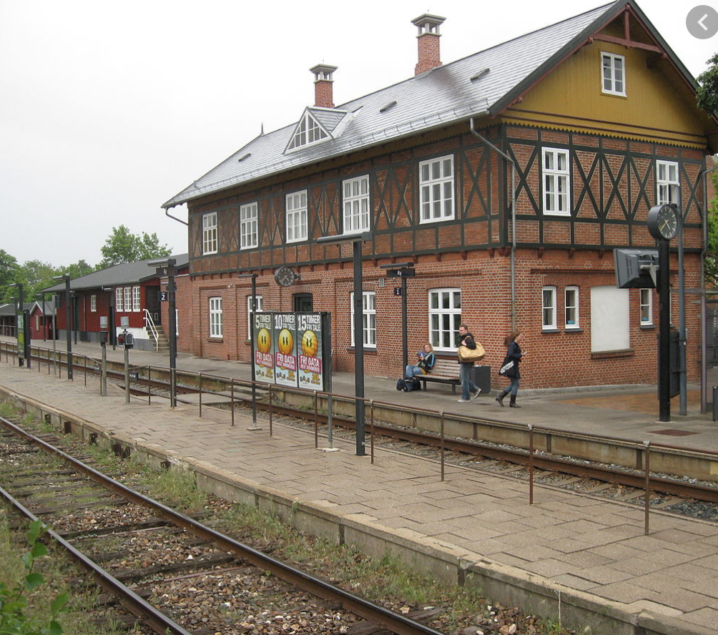
Hvad vil I lede efter i Ry?
Lav en luftballon, der svæver over Ry.
Skriv til dit billede.

Slide 10
